Slide 1
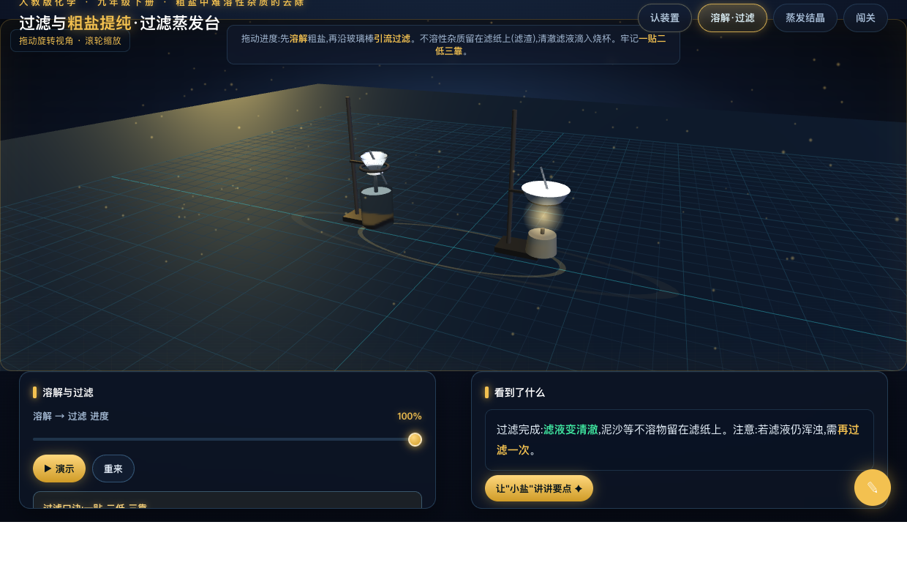
人教版义务教育教科书·化学·九年级下册(第十一单元 实验活动8 粗盐中难溶性杂质的去除)
过滤与粗盐提纯
溶解·过滤·蒸发结晶的3D提纯台 · 配套说课演示
▶ 打开互动课件

Slide 2
教材分析
混合物分离的基本功
已学
本课
后续
溶液与溶解性
食盐易溶、泥沙难溶
物质的分离意识
溶解→过滤→蒸发结晶
一贴二低三靠
玻璃棒三用
蒸发要点
可溶性杂质的去除
海水晒盐
混合物分离综合
→
→
核心价值:粗盐提纯是过滤与蒸发结晶两项基本操作的综合实践:学生据'溶解性不同'设计分离方案并规范操作,是把分离思路落到动手技能、培养严谨实验习惯的关键一课。
教材定位 2 / 11

Slide 3
学情分析 · 重点难点
学情分析 · 重点难点
学情基础
· 知道食盐易溶、泥沙难溶,但'一贴二低三靠'易混易错;
· 蒸发的'搅拌''停止加热时机'操作性强、难把握;
· 滤液滴落与晶体析出过程细碎,后排不易观察。
教学重点
粗盐提纯的步骤(溶解→过滤→蒸发结晶);过滤'一贴二低三靠'与蒸发结晶的操作要点。
教学难点
规范完成过滤(一贴二低三靠、玻璃棒引流)与蒸发(边搅拌、出现较多固体即停止加热)操作,理解每步的作用。
突破策略:用3D提纯台把细碎过程放大、可拖动复看,并把易错要点贴在操作旁,把'记口诀'变成'看着做'。
学情 · 重难点 3 / 11

Slide 4
教学目标
三维目标,一条分离主线
知识与技能
知道粗盐提纯(除不溶性杂质)的步骤是溶解→过滤→蒸发结晶,掌握过滤的'一贴二低三靠'和蒸发结晶的操作要点。
1
过程与方法
通过3D实验台经历完整分离过程,理解'根据溶解性不同分离混合物'的方法。
2
情感·态度·价值观
在规范操作中培养严谨细致的实验习惯与安全意识。
3
教学目标 4 / 11

Slide 5
教学流程总览
七环节,一条提纯主线
候课
▶
环节1
▶
环节2
▶
环节3
▶
候课
情境导入
认装置
溶解过滤
提纯台动画
粗盐含泥沙
两套装置
一贴二低三靠
环节4
▶
环节5
▶
环节6
▶
环节7
▶
蒸发结晶
归纳方法
误差讨论
闯关小结
晶体析出
三步·玻璃棒
产率分析
四题检测
溶解 → 过滤(一贴二低三靠) → 蒸发结晶(边搅拌·适时停火) → 得到较纯食盐
流程总览 5 / 11

Slide 6
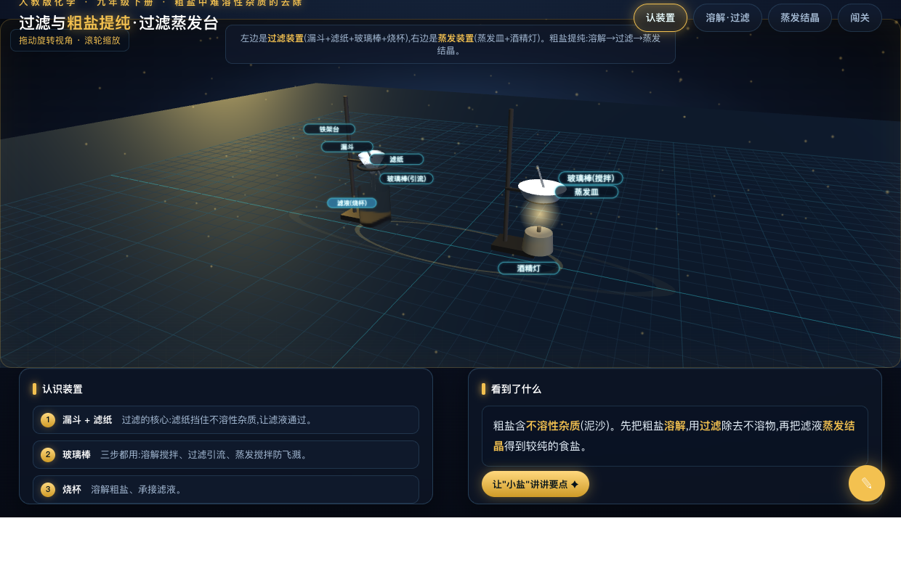
环节一 · 认装置
▶ 课件 · 直达本环节
过滤装置 + 蒸发装置
过滤装置 漏斗、滤纸、玻璃棒、烧杯
蒸发装置 蒸发皿、铁圈、酒精灯
玻璃棒三用 溶解搅拌·过滤引流·蒸发搅拌
环节详解 6 / 11

Slide 7
环节二 · 溶解·过滤
▶ 课件 · 直达本环节
一贴二低三靠:滤渣留下,滤液变清
一贴 滤纸紧贴漏斗内壁,赶走气泡
二低 滤纸低于漏斗口、液面低于滤纸边缘
三靠 杯靠棒、棒靠三层滤纸、漏斗口靠杯壁
环节详解 7 / 11

Slide 8
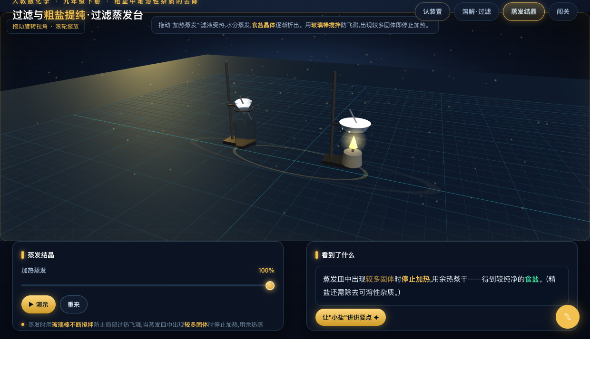
环节三 · 蒸发结晶
▶ 课件 · 直达本环节
食盐晶体析出:边搅拌,适时停火
边加热边搅拌 防止局部过热使液滴飞溅
停止加热时机 出现较多固体时停火,用余热蒸干
得到食盐 较纯净的氯化钠晶体
环节详解 8 / 11

Slide 9
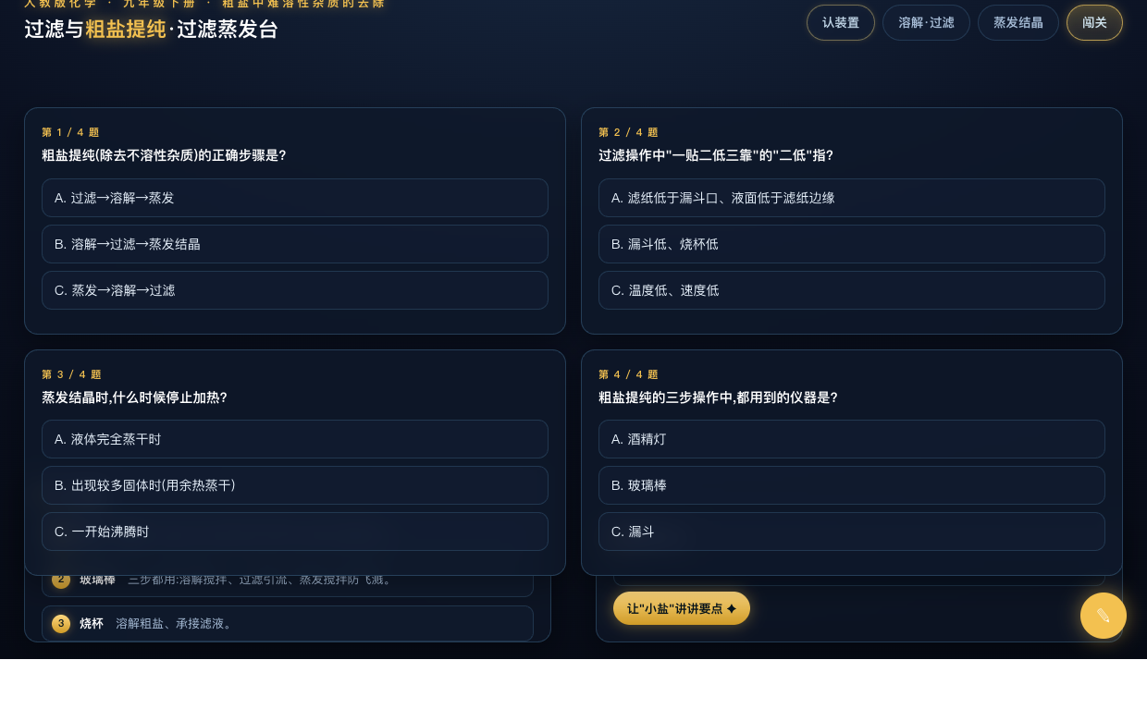
环节四 · 闯关小结
▶ 课件 · 直达本环节
四题检测,落实操作要点
步骤顺序 溶解 → 过滤 → 蒸发结晶
二低含义 滤纸低于漏斗口、液面低于滤纸边缘
玻璃棒 三步操作都要用到
环节详解 9 / 11

Slide 10
板书设计
一条探究线,一眼看全课
过滤与粗盐提纯
一、步骤:溶解 → 过滤 → 蒸发结晶
二、过滤口诀:一贴 · 二低 · 三靠
三、玻璃棒三用:溶解搅拌 · 过滤引流 · 蒸发搅拌防飞溅
四、蒸发:边搅拌;出现较多固体即停止加热,用余热蒸干
五、原理:依据溶解性不同分离混合物(食盐溶、泥沙不溶)
(屏幕板书与黑板手写板书配合:公式必由教师在黑板郑重写下)
板书设计 10 / 11

Slide 11
过滤与粗盐提纯 · 恳请各位老师批评指正
课件、教学设计、使用说明完整资源包：globalaits.com
人教版化学九下

